Slide 1




TRƯỜNG TIỂU HỌC TRƯỜNG SƠN
CHÀO MỪNG QUÝ THẦY CÔ
VỀ DỰ GIỜ CHUYÊN ĐỀ CỤM - KHỐI 3
Môn: Tiếng Việt
BÀI 6: LUYỆN TẬP: BIỆN PHÁP SO SÁNH
ĐẶT VÀ TRẢ LỜI CÂU HỎI Ở ĐÂU? (TIẾT 3)
Giáo viên: Đoàn Thị Huyền
Lớp: 3B

Slide 2


KHỞI ĐỘNG

Slide 3
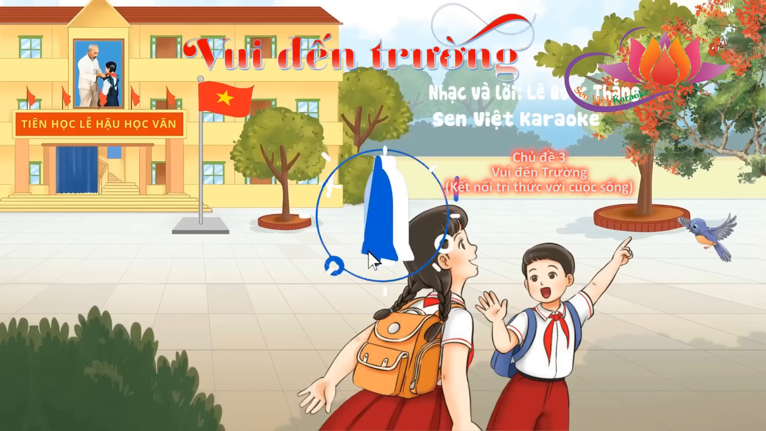

Slide 4
TRƯỜNG TIỂU HỌC TRƯỜNG SƠN
CHÀO MỪNG QUÝ THẦY CÔ
VỀ DỰ GIỜ CHUYÊN ĐỀ CỤM - KHỐI 3
Môn: Tiếng Việt
BÀI 6: LUYỆN TẬP: BIỆN PHÁP SO SÁNH
ĐẶT VÀ TRẢ LỜI CÂU HỎI Ở ĐÂU? (TIẾT 3)
Giáo viên: Đoàn Thị Huyền
Lớp: 3B

Slide 5
Bài 1. Đọc đoạn văn sau và trả lời câu hỏi
Từ xa nhìn lại, cây gạo sừng sững như một tháp đèn khổng lồ. Hàng ngàn bông hoa là hàng ngàn ngọn lửa hồng tươi. Hàng ngàn búp nõn là hàng ngàn ánh nến trong xanh.
Từ xa nhìn lại, cây gạo sừng sững như một tháp đèn khổng lồ. Hàng ngàn bông hoa là hàng ngàn ngọn lửa hồng tươi. Hàng ngàn búp nõn là hàng ngàn ánh nến trong xanh.
Hãy thảo luận nhóm đôi và trả lời các câu hỏi sau:
b/ Chúng được so sánh với nhau ở đặc điểm gì?
c/ Theo em, câu văn chứa hình ảnh so sánh có gì hay?

Slide 6
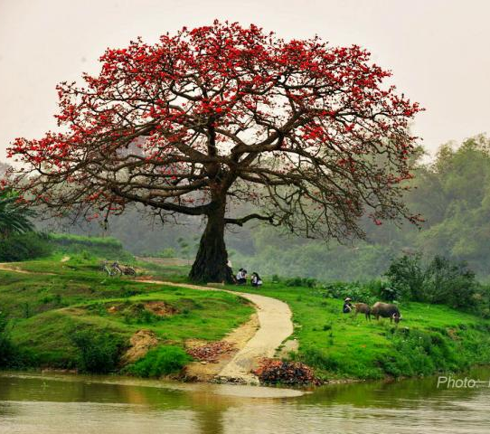
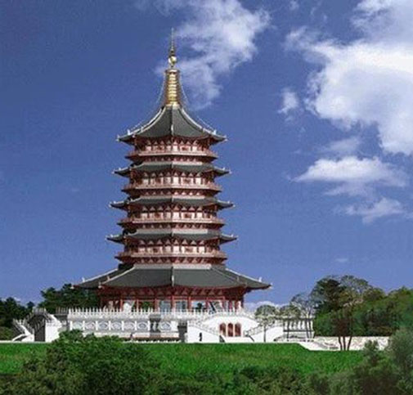
sừng sững – khổng lồ

Slide 7


hồng tươi

Slide 8
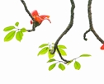
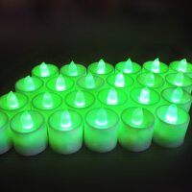
trong xanh

Slide 9
Bài 1. Đọc đoạn văn sau và trả lời câu hỏi
Từ xa nhìn lại, cây gạo sừng sững như một tháp đèn khổng lồ. Hàng ngàn bông hoa là hàng ngàn ngọn lửa hồng tươi. Hàng ngàn búp nõn là hàng ngàn ánh nến trong xanh.
Từ xa nhìn lại, cây gạo sừng sững như một tháp đèn khổng lồ. Hàng ngàn bông hoa là hàng ngàn ngọn lửa hồng tươi. Hàng ngàn búp nõn là hàng ngàn ánh nến trong xanh.
Câu văn chứa hình ảnh so sánh đem tới sự nhận thức mới mẻ về sự vật, giúp sự vật cụ thể hơn, sinh động hơn, giàu sức gợi hình, gợi cảm hơn.

Slide 10
Bài 2. Ghi kết quả bài tập 1 vào vở theo mẫu sau:
Từ xa nhìn lại, cây gạo sừng sững như một tháp đèn khổng lồ.
Sự vật 1 | Từ so sánh | Sự vật 2
cây gạo | như | tháp đèn khổng lồ
bông hoa
là
ngọn lửa
búp nõn
là
ánh nến

Slide 11
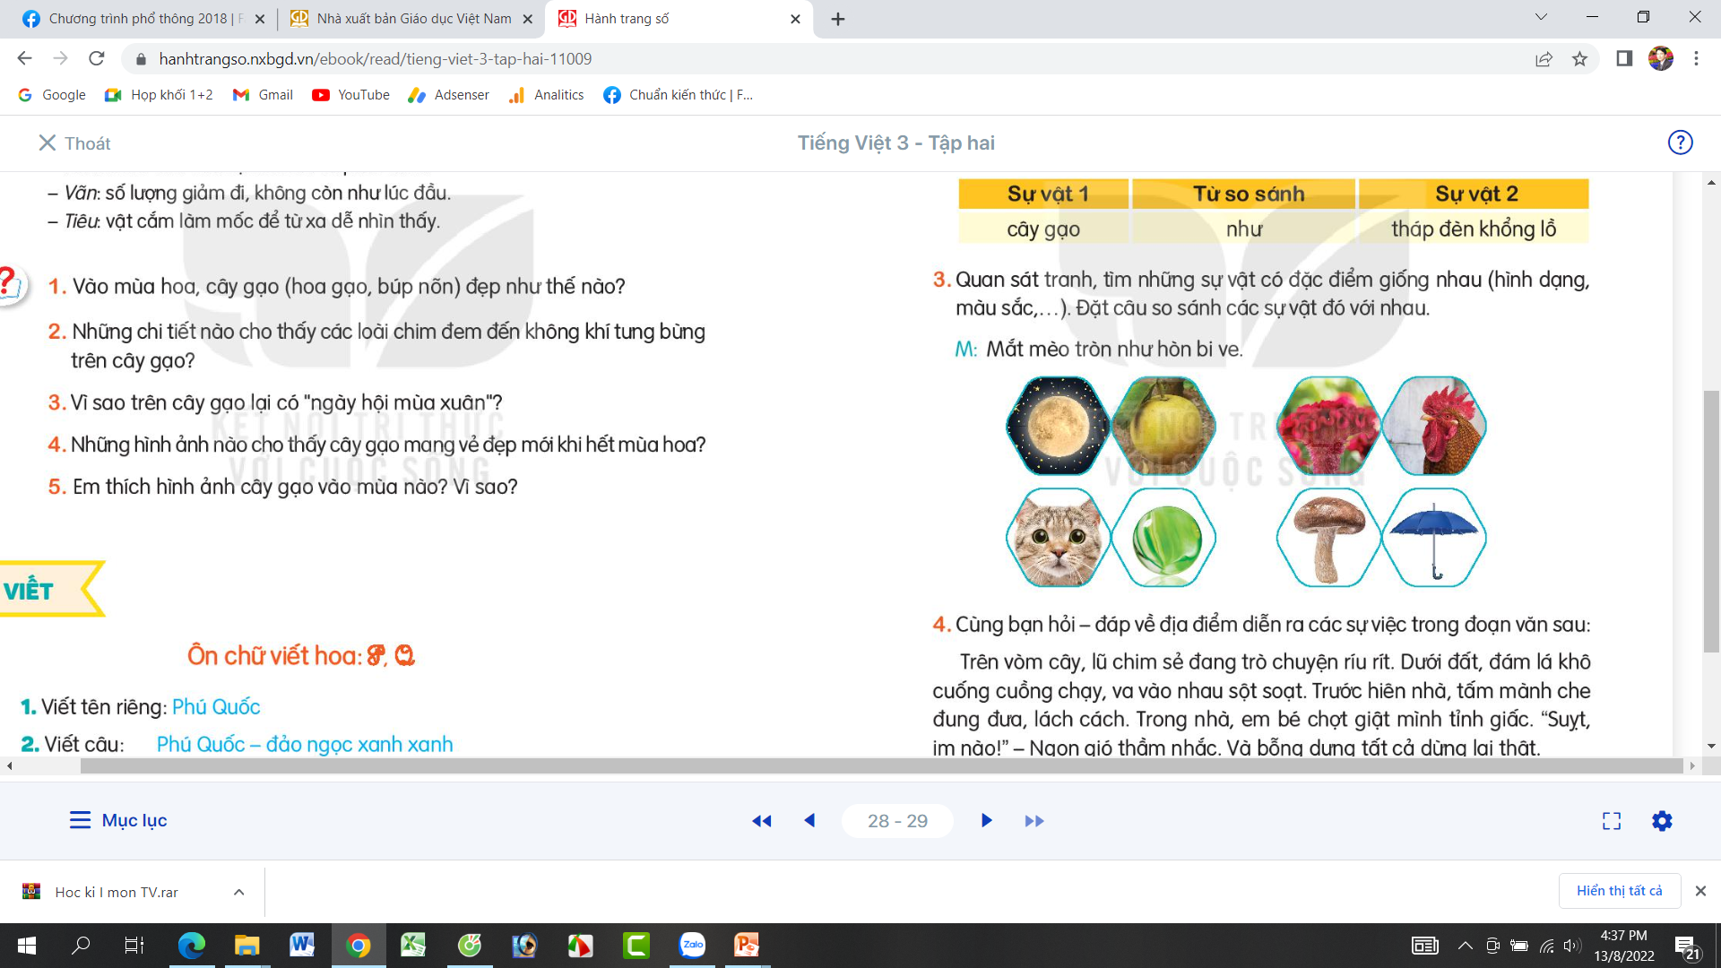
Bài 3: Quan sát tranh, tìm những sự vật có đặc điểm giống nhau (hình dạng, màu sắc,…). Đặt câu so sánh các sự vật đó với nhau

Slide 12
M: Mắt mèo tròn như hòn bi ve.
M: Mắt mèo tròn như hòn bi ve.

Slide 14
Bài 4. Cùng hỏi – đáp về địa điểm diễn ra các sự việc trong đoạn văn
Trên vòm cây, lũ chim sẻ đang trò chuyện ríu rít. Dưới đất, đám lá khô cuống cuồng chạy, va vào nhau sột soạt. Trước hiên nhà, tấm mành che đung đưa, lách cách. Trong nhà, em bé chợt giật mình tỉnh giấc. “Suỵt, im nào!” – Ngọn gió thầm nhắc: Và bỗng dưng tất cả dừng lại thật.
(Ngọc Minh)
Trên vòm cây, lũ chim sẻ đang trò chuyện ríu rít. Dưới đất, đám lá khô cuống cuồng chạy, va vào nhau sột soạt. Trước hiên nhà, tấm mành che đung đưa, lách cách. Trong nhà, em bé chợt giật mình tỉnh giấc. “Suỵt, im nào!” – Ngọn gió thầm nhắc: Và bỗng dưng tất cả dừng lại thật.
(Ngọc Minh)
M: - Lũ chim sẻ đang trò chuyện ở đâu?
- Lũ chim sẻ đang trò chuyện trên vòm cây.
M: - Lũ chim sẻ đang trò chuyện ở đâu?
- Lũ chim sẻ đang trò chuyện trên vòm cây.

Slide 15
Trên vòm cây, lũ chim sẻ đang trò chuyện ríu rít.
M: - Lũ chim sẻ đang trò chuyện ở đâu?
- Lũ chim sẻ đang trò chuyện trên vòm cây.
M: - Lũ chim sẻ đang trò chuyện ở đâu?
- Lũ chim sẻ đang trò chuyện trên vòm cây.
M: - Lũ chim sẻ đang trò chuyện ở đâu?
- Lũ chim sẻ đang trò chuyện trên vòm cây.

Slide 16
Bài 4. Cùng hỏi – đáp về địa điểm diễn ra các sự việc trong đoạn văn
Trên vòm cây, lũ chim sẻ đang trò chuyện ríu rít. Dưới đất, đám lá khô cuống cuồng chạy, va vào nhau sột soạt. Trước hiên nhà, tấm mành che đung đưa, lách cách. Trong nhà, em bé chợt giật mình tỉnh giấc. “Suỵt, im nào!” – Ngọn gió thầm nhắc: Và bỗng dưng tất cả dừng lại thật.
(Ngọc Minh)
Trên vòm cây, lũ chim sẻ đang trò chuyện ríu rít. Dưới đất, đám lá khô cuống cuồng chạy, va vào nhau sột soạt. Trước hiên nhà, tấm mành che đung đưa, lách cách. Trong nhà, em bé chợt giật mình tỉnh giấc. “Suỵt, im nào!” – Ngọn gió thầm nhắc: Và bỗng dưng tất cả dừng lại thật.
(Ngọc Minh)

Slide 17
Kết luận:
Khi hỏi địa điểm diễn ra sự việc chúng ta phải sử dụng cụm từ Ở đâu? ở đầu hoặc cuối câu. Khi trả lời câu hỏi Ở đâu? chúng ta phải sử dụng từ ngữ chỉ địa điểm.

Slide 18

TRÒ CHƠI
AI NHANH – AI ĐÚNG

Slide 19







1
Tìm sự vật được so sánh trong câu sau?
Mặt biển sáng trong như tấm thảm khổng lồ bằng ngọc thạch?
Mặt biển sáng trong như tấm thảm khổng lồ bằng ngọc thạch?
Hết giờ
Notes:
Đúng → tặng bánh → thầy/cô nhấn vào hình chiếc bánh để đưa bánh vào giỏ → bấm phím mũi tên chuyển slide (trên bàn phím)

Slide 20

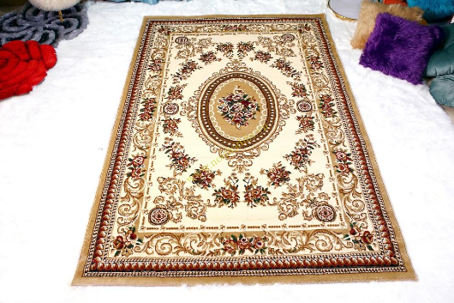
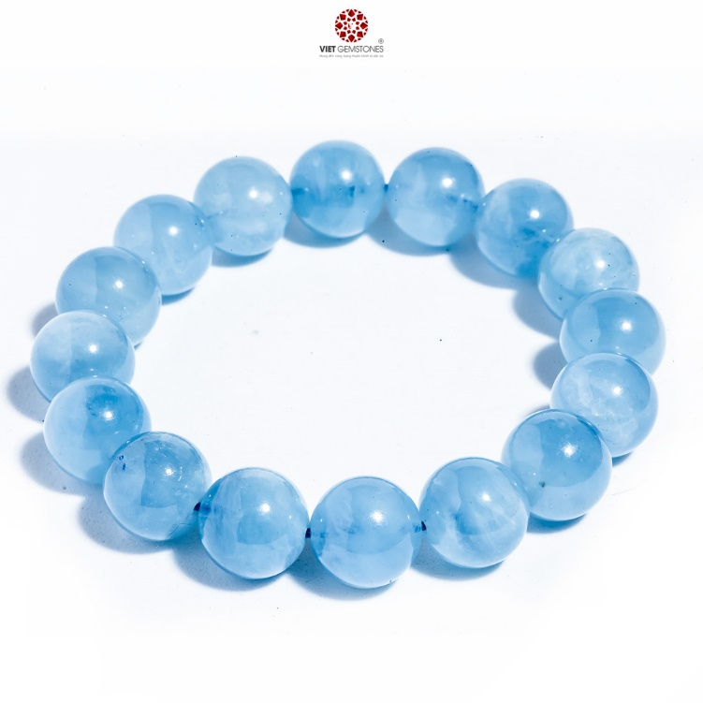
Mặt biển - tấm thảm
=> khổng lồ
=> sáng trong
Notes:
Đúng → tặng bánh → thầy/cô nhấn vào hình chiếc bánh để đưa bánh vào giỏ → bấm phím mũi tên chuyển slide (trên bàn phím)

Slide 21
2
Đặt câu cho cụm từ in đậm sau đây.
Dưới sông, từng đàn cá tung tăng bơi lội.
=> Từng đàn cá tung tăng bơi lội ở đâu?
Hết giờ
Notes:
Đúng → tặng bánh → thầy/cô nhấn vào hình chiếc bánh để đưa bánh vào giỏ → bấm phím mũi tên chuyển slide (trên bàn phím)

Slide 22
3
Điền từ còn thiếu để được câu hoàn chỉnh?
Các em thường đọc sách ở đâu?
=> Chúng em đọc sách .........................
trong thư viện.
Hết giờ
Notes:
Đúng → tặng bánh → thầy/cô nhấn vào hình chiếc bánh để đưa bánh vào giỏ → bấm phím mũi tên chuyển slide (trên bàn phím)

Slide 23
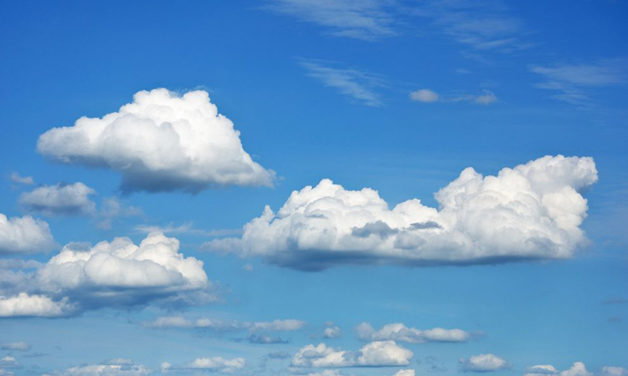
4
Nhìn đám mây em liên tưởng đến sự vật nào, hãy nói một câu có sử dụng biện pháp so sánh?
Hết giờ
Notes:
Đúng → tặng bánh → thầy/cô nhấn vào hình chiếc bánh để đưa bánh vào giỏ → bấm phím mũi tên chuyển slide (trên bàn phím)

Slide 24

XIN CHÂN THÀNH CẢM ƠN
QUÝ THẦY CÔ GIÁO VÀ CÁC EM
Notes:
24

